Slide 1
Информация и знания.
Восприятие человеком информации.
.
Урок в 8 классе.

Slide 2




Информация (от лат. informatio, разъяснение, изложение, осведомленность) – это знания, сведения, которые мы получаем из различных источников.

Slide 3
ЗНАНИЯ
Декларативные Процедурные
утверждения о определяют действия
явлениях, свойствах, для достижения цели
зависимостях (я знаю, как…)
(я знаю, что…)

Slide 4
СООБЩЕНИЯ
Информативные Неинформативные
сообщения, пополняющие сообщения, которые
наши знания (новые и не пополняют наши
понятные) знания (старые или
непонятные)

Slide 5


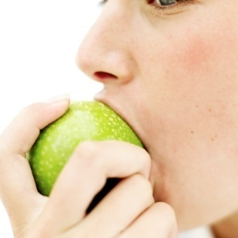

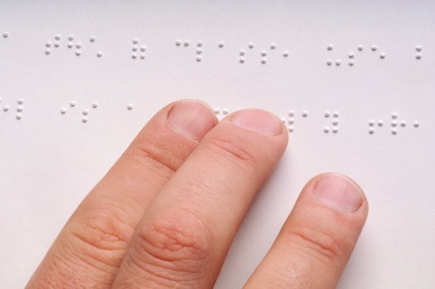
ОРГАНЫ ЧУВСТВ
Зрение – изображения
2. Слух – звуки
3. Вкус – вкусовые ощущения
4. Обоняние – запахи
5. Осязание – тактильные ощущения

Slide 6
ЯЗЫК- это знаковый способ представления информации.
ЯЗЫКИ
Естественные Формальные
Русский, английский, Нотная грамота, азбука Морзе,
немецкий… язык математики…

Slide 7
ФОРМЫ ПРЕДСТАВЛЕНИЯ ИНФОРМАЦИИ:
Текст на естественном языке
Графическая форма
Символы формального языка

Slide 8
ВОПРОСЫ:
Информативность сообщения, принимаемого человеком, определяется:
  а) Способом передачи сообщения
  б) Временем приема сообщения
  в) Наличием новых знаний и понятностью

Slide 9
2. Из предложенных сообщений выбрать декларативное
  а) А. С. Пушкин – великий поэт
  б) При умножении простых дробей, их числители и знаменатели перемножаются
  в) На улице сегодня замечательная погода.
  г) Что б открыть дверь, нужно вставить ключ в замок.

Slide 10
3. Из предложенных сообщений выбрать процедурное:
Чтоб открыть дверь, нужно вставить ключ в замок.
Земля круглая.
Чтобы найти неизвестный множитель нужно произведение делить на известный множитель.

Slide 11
4. Что может означать запись 15-10 с точки зрения продавца в магазине, машиниста электропоезда, ученика на уроке математики?

Slide 12
ДОМАШНЕЕ ЗАДАНИЕ:
§ 1,2 (читать, учить определения).

